Slide 1
Возможности и перспективы реализации профессиональных интересов молодых педагогов
Шадрин Сергей Сергеевич,
главный специалист отдела по вопросам общего образования
аппарата Общероссийского Профсоюза образования

Slide 2
Понятия «молодёжь», «молодой специалист», «молодой учёный»
Из Основ государственной молодёжной политики Российской Федерации
на период до 2025 года, утверждённых распоряжением Правительства Российской
Федерации от 29 ноября 2014 г. № 2403-р (раздел I, часть 2):
«[…] “молодёжь” – социально-демографическая группа, выделяемая на основе
возрастных особенностей, социального положения и характеризующаяся
специфическими интересами и ценностями. Эта группа включает лиц в возрасте от
14 до 30 лет, а в некоторых случаях, определённых нормативными правовыми
актами Российской Федерации и субъектов Российской Федерации, – до 35 и более лет, имеющих постоянное место жительства в Российской Федерации или проживающих за рубежом (граждане Российской Федерации и соотечественники) […];
“молодой специалист” – гражданин Российской Федерации в возрасте до 30 лет (для участников жилищных программ поддержки молодых специалистов – до 35 лет), имеющий среднее профессиональное или высшее образование, принятый на работу по трудовому договору в соответствии с уровнем профессионального образования и квалификацией;
“молодой учёный” – работник образовательной или научной организации, имеющий учёную степень кандидата наук в возрасте до 35 лет или учёную степень доктора наук в возрасте до 40 лет (для участников программ решения жилищных проблем работников – до 45 лет) либо являющийся аспирантом, исследователем или преподавателем образовательной организации высшего образования без учёной степени в возрасте до 30 лет».

Slide 3
Задачи Профсоюза в сфере поддержки молодых специалистов и их объединений
Из Программы развития деятельности Профсоюза на 2015–2020 годы, утверждённой
постановлением Центрального Совета Профсоюза от 10 декабря 2015 г. № 2–3 (раздел 4):
«Основные направления деятельности Профсоюза […]
4.2.1. Добиваться: […] включения в федеральные и региональные программы развития образования
конкретных мер по повышению социального статуса педагогических работников
образовательных организаций, обеспечивающих: […] установление системы льгот и гарантий
работникам образования, включая молодых специалистов, сохранение действующих социальных
льгот и гарантий работников образования, обучающихся и недопущение их необоснованной
отмены […].
4.2.2. Способствовать реализации мер по повышению престижа профессии педагога в профессиональной
среде и в обществе, направленных на: […] создание моральных и материальных стимулов для привлечения в сферу
образования молодых учителей, воспитателей, преподавателей и оставления их в профессии;
усиление внимания федеральных и региональных органов исполнительной власти к проблемам
профессионального становления, социально-экономической и правовой поддержки молодых учителей,
преподавателей и воспитателей […];
создание и вовлечение […] советов молодых педагогов […] в работу по повышению престижа педагогических
профессий»

Slide 4
Создание советов молодых педагогических работников
Из Положения о Совете
молодых педагогов при
Центральном совете
Общероссийского
Профсоюза образования,
утверждённого
постановлением
Исполкома Профсоюза от
24 сентября 2014 г. № 21-5:
«2. Цели и задачи Совета.
[…] оказание содействия молодым
педагогам в повышении их квалификации
и компетентности, росту
профессионализма; […] подготовка
предложений по усилению защиты
социально-трудовых прав и
профессиональных интересов молодых
педагогов»
Из Отраслевого соглашения по
организациям, находящимся в ведении
Министерства образования и науки
Российской Федерации, на 2015–2017
годы, заключённого между
Минобрнауки России и Профсоюзом
22 декабря 2014 г.:
«8.6. Стороны договорились […]:
8.6.3. Содействовать созданию советов молодых
преподавателей, учёных, учителей и других
педагогических работников с целью
привлечения внимания к их проблемам и
обеспечения взаимодействия с органами
государственной власти, органами местного
самоуправления, общественными
организациями в решении социально-
экономических и профессиональных
проблем»

Slide 5
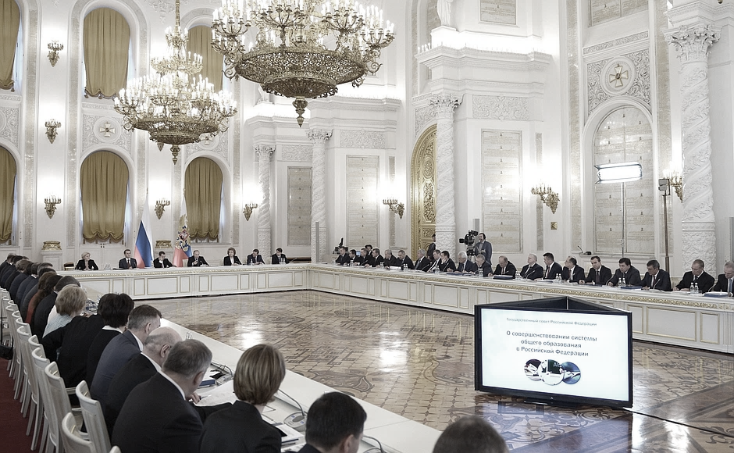
Обеспечение поддержки деятельности Советов молодых педагогических работников
Из речи председателя Самарской ассоциации
молодых педагогов С.С. Кочережко
на заседании Государственного совета РФ
Меры, предпринятые Профсоюзом
(во взаимодействии с Минобрнауки России)
Рекомендации «О мерах комплексной
поддержки молодых педагогов»
(Третьяк Н.В., Меркулова Г.И., письмо
Минобрнауки России и Профсоюза
от 11 июля 2016 г. № НТ-944/08)
о молодых специалистах и их объединениях:
«[…] сейчас очень важно продолжать привлечение молодых специалистов – выпускников вузов и педагогических колледжей в школу и важно повышать их профессионализм. […] необходима система мер материальной поддержки молодых педагогов. […] это люди активные, они создают свои профессиональные общественные организации (например, ассоциации молодых учителей), они выдвигают актуальные инициативы. Считаю необходимым поддерживать эти организации и поддерживать эти инициативы»
I. Организация рабочего времени
II. Организация оплаты труда
направления
комплексной поддержки
III. Повышение профессионального уровня
IV. Аттестация
V. Повышение статуса и популяризация деятельности советов молодых педагогов
заседание
Государственного
совета РФ под председательством Президента РФ
В.В. Путина
(г. Москва,
23 декабря
2015 г.)
Из Рекомендаций (раздел V):
«Привлекать представителей советов молодых педагогов субъектов Российской Федерации к текущей работе в общественных советах […] и выборных органах региональных (межрегиональных) организаций Общероссийского Профсоюза образования»

Slide 6
Участие Профсоюза в регулировании вопросов оплаты труда
Из Трудового кодекса Российской Федерации (статья 135, часть третья):
«Российская трёхсторонняя комиссия по регулированию социально-трудовых отношений ежегодно разрабатывает единые рекомендации по установлению на федеральном, региональном и местном уровнях систем оплаты труда работников государственных и муниципальных учреждений»
Единые рекомендации по установлению на федеральном, региональном и местном уровнях систем оплаты труда работников государственных и муниципальных учреждений на 2016 год, утверждённые Российской трёхсторонней комиссией по регулированию социально-трудовых отношений от 25 декабря 2015 г. (протокол № 12)
В состав РТК и её рабочих групп входят представители Профсоюза

Slide 7
Осуществление права на жилище
Из Жилищного кодекса Российской Федерации (статья 2, часть 3):
«Органы государственной власти и органы местного самоуправления в пределах своих полномочий обеспечивают условия для осуществления гражданами права на жилище, в том числе в установленном порядке предоставляют гражданам жилые помещения по договорам социального найма или договорам найма жилых помещений государственного или муниципального жилищного фонда»
жилищные программы поддержки молодых специалистов
Федеральная целевая программа «Устойчивое развитие сельских территорий на 2014–2017 годы и на период до 2020 года», утверждённая постановлением
Правительства Российской Федерации от 15 июля 2013 г. № 598
основной разработчик и координатор программы – Минсельхоз России
Задача региональных и муниципальных Советов молодых педагогических работников –
проводить квалифицированную разъяснительную работу с молодыми специалистами

Slide 8
Дополнительные меры социальной поддержки
Из Федерального закона от 6 октября 1999 г. № 184-ФЗ «Об общих принципах организации законодательных (представительных) и исполнительных органов государственной власти субъектов Российской Федерации» (статья 26.3-1):
«Органы государственной власти субъекта Российской Федерации вправе
устанавливать за счёт средств бюджета субъекта Российской Федерации […]
дополнительные меры социальной поддержки и социальной помощи для отдельных
категорий граждан […]»
Из Федерального закона от 6 октября 2003 г. № 131-ФЗ «Об общих принципах организации местного самоуправления в Российской Федерации» (статья 20, часть 5):
«Органы местного самоуправления вправе устанавливать за счёт средств бюджета
муниципального образования […] дополнительные меры социальной поддержки и
социальной помощи для отдельных категорий граждан […]»
Задача региональных и муниципальных Советов молодых педагогических работников –
добиваться реализации указанных прав в отношении молодых специалистов

Slide 9
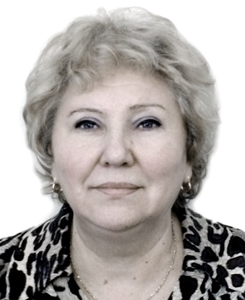
Защита прав педагогических работников в связи с применением профессионального стандарта «Педагог»
Социальные вызовы
Меры, предпринятые Профсоюзом
2014
начало применения профстандарта с 1 января 2015 г. (в условиях ограниченного формата его апробации)
инициирование (совместно с Минобрнауки России) переноса даты начала применения на 1 января 2017 г.
принуждение педагогических работников, не имеющих профильного образования,
к освоению программ профессиональной переподготовки за счёт собственных средств
приказ Минтруда России от 25 декабря 2014 г. № 1115н
подготовка разъяснений «О реализации права педагогических работников на дополнительное профессиональное образование» (Зырянова А.В., Меркулова Г.И., письмо Департамента государственной политики в сфере общего образования Минобрнауки России и Профсоюза от 23 марта 2015 г. № 08-415/124)
ПОНКРАТОВА Вера Николаевна –
эксперт Общероссийского Профсоюза образования, отличник просвещения СССР, отличник народного просвещения, почётный работник общего образования РФ
2015
экспертиза и рецензирование Профсоюзом разъяснений «О квалификационных требованиях к педагогическим работникам организаций, реализующих программы дошкольного и общего образования»
(Сергоманов П.А., письмо Департамента государственной политики в сфере общего образования Минобрнауки России от 10 августа 2015 г. № 08-1240)
принуждение педагогических работников к увольнению под предлогом несоответствия их требованиям профстандарта к образованию и обучению

Slide 10
Защита прав педагогических работников в связи с применением профессиональных стандартов (в 2016 г.)
Социальные вызовы
Меры, предпринятые Профсоюзом
разработка проекта Особенностей применения профессиональных стандартов, предоставляющего работодателям права вменения в обязанности педагогических работников требований любых профстандартов
отказ (совместно с Минобрнауки России и профсоюзами непроизводственной сферы)
от согласования проекта Особенностей
и участие в его кардинальной переработке
постановление Правительства РФ от 27 июня 2016 г. № 504
продолжение «кампании» по массовому признанию педагогических работников якобы несоответствующими образовательному цензу
инициирование (совместно с Минобрнауки России) приведения положений
профстандарта «Педагог» в части требований
к образованию и обучению в соответствие
с квалификационными требованиями ЕКС
В настоящее время Профсоюзом проводится работа по
обеспечению переноса даты начала применения профстандарта «Педагог»
на 1 сентября 2019 г.
приказ Минтруда России от 5 августа 2016 г. № 422н
Квалификационные характеристики должностей работников
образования Единого квалификационного справочника должностей руководителей, специалистов и служащих, утверждённые приказом Минздравсоцразвития России от 26 августа 2010 г. № 761-н

Slide 11
Участие Профсоюза в улучшении особенностей режима рабочего времени и времени отдыха педагогических работников
приказ Минобрнауки России от 11 мая 2016 г. № 536 «Об утверждении Особенностей режима рабочего времени и времени отдыха педагогических и иных работников организаций, осуществляющих образовательную деятельность»
приказ содержит улучшающие нормы по сравнению с утратившим силу приказом Минобрнауки России от 27 марта 2006 г. № 69 «Об особенностях режима рабочего времени и времени отдыха педагогических и других работников образовательных учреждений»
Профсоюз участвовал
– в разработке проекта приказа и
осуществлении его правовой экспертизы
– в проведении вебинара для руководителей и специалистов органов исполнительной власти субъектов
Российской Федерации, осуществляющих государственное управление в сфере образования, и региональных
(межрегиональных) организаций Профсоюза на тему: «Особенности режима рабочего времени педагогических
и иных работников организаций, осуществляющих образовательную деятельность: актуальные вопросы
правоприменения» (20 апреля 2016 г.)

Slide 12
Деятельность Профсоюза по устранению избыточной отчётности учителей
I. Общие положения
подготовка рекомендаций по сокращению и
устранению избыточной отчётности учителей
(Третьяк Н.В., Меркулова Г.И.,
письмо Минобрнауки России и Профсоюза
от 16 мая 2016 г. № 664/08)
структура
дополнительных
разъяснений
II. Осуществление должностных обязанностей,
связанных с обучением
III. Участие в разработке рабочих программ
IV. Осуществление контрольно-оценочной
деятельности посредством электронного
журнала и дневников обучающихся
составление дополнительных разъяснений по сокращению и устранению избыточной отчётности учителей
(Куприянова Т.В., письмо Профсоюза от 7 июля 2016 г. № 323)
V. Участие в деятельности педагогического совета
и методических объединений
VI. Дежурство и выполнение правил по охране
труда
VII. Реализация календаря образовательных
событий
проведение мониторинга устранения избыточной отчётности
(Куприянова Т.В., письмо Профсоюза от 18 октября 2016 г. № 479)
VIII. Выполнение учителями с их письменного
согласия дополнительных обязанностей,
непосредственно связанных с образовательным
процессом, за дополнительную оплату
IX. Прохождение аттестации

Slide 13
Участие Профсоюза в совершенствовании системы аттестации педагогических работников
приказ Минобрнауки России от 7 апреля 2014 г. № 276 «Об утверждении Порядка проведения аттестации педагогических работников организаций, осуществляющих образовательную деятельность»
Профсоюз участвовал
– в разработке проекта приказа и осуществлении его правовой экспертизы
– в подготовке Разъяснений по применению Порядка проведения аттестации […]
(Зырянова А.В., Меркулова Г.И., письмо Департамента государственной политики в сфере
общего образования Минобрнауки России и Профсоюза от 3 декабря 2014 г. № 08-1933/505)
– в подготовке рекомендаций в адрес председателей региональных (межрегиональных) организаций Профсоюза об участии в устранении нарушений Порядка проведения аттестации по итогам селекторного совещания в Минобрнауки России 22 декабря 2015 г.
(Куприянова Т.В., письмо Профсоюза от 29 декабря 2015 г. № 572)

Slide 14
Спасибо за внимание!

